Slide 1
Etapas de desarrollo industrial en argentina
1860-80
1930
1976
2001
Modelo Agro- exportador
ISI
Modelo Neoliberal o de valorización financiera

Slide 2
Consolidación y organización del estado Nacional 1862 - 1880
Durante las Presidencias de Mitre, Sarmiento y Avellaneda se consolidan:
1- Las principales instituciones nacionales: Gobierno, Ejercito, sistema educativo y jurídico etc.
2- Se organiza el sistema administrativo y de recaudación de Impuestos.
3 - las clases terratenientes y comerciantes exportadoras como la elite dirigente de la nueva nación.

Slide 3
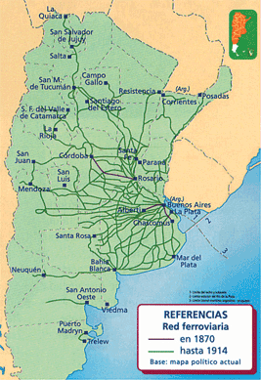
4- Se reprime a toda facción opositora al modelo de país propuesto por Buenos Aires ( montoneras, caudillos y pueblos originarios) o se acuerda con las provincias a través de mecanismos de cooptación ( subsidios, empleo publico, ventajas comerciales etc.) Tucumán, Mendoza se agregan al modelo agroexportador con el Azúcar y la producción vitivinícola.
5- El país será organizado en base a las necesidades de la economía agroexportadora : inversiones ( ferrocarriles), Expansión Territorial (Campaña al desierto) , Mano de obra ( inmigración) y librecambio (importación productos ingleses).

Slide 4
Características modelo agro exportador 1880 - 1930
Económicas
Políticas
Culturales y Sociales
SE BASO EN LA TRIADA:
TIERRAS ( latifundios)
CAPITALES ( prestamos y ferrocarriles)
INMIGRACION ( ley avellaneda 1874)
Se inserta al mercado mundial como exportador de cereales y después de Carnes
Republica Ficticia:
ELECCIONES Y DIVISION DE PODERES
FRAUDE ELECTORAL
DURA REPRESION A SECTORES OPOSITORES ( SOCIALISMO, RADICALISMO)
GRAN DESIGUALDAD ( informe Bialet Masse)
Positivismo ( La ciencia como rectora de la sociedad)
Liberalismo Económico
Orden y Progreso
Mirada hacia Europa (deseo de ser una Colonia inglesa)

Slide 5
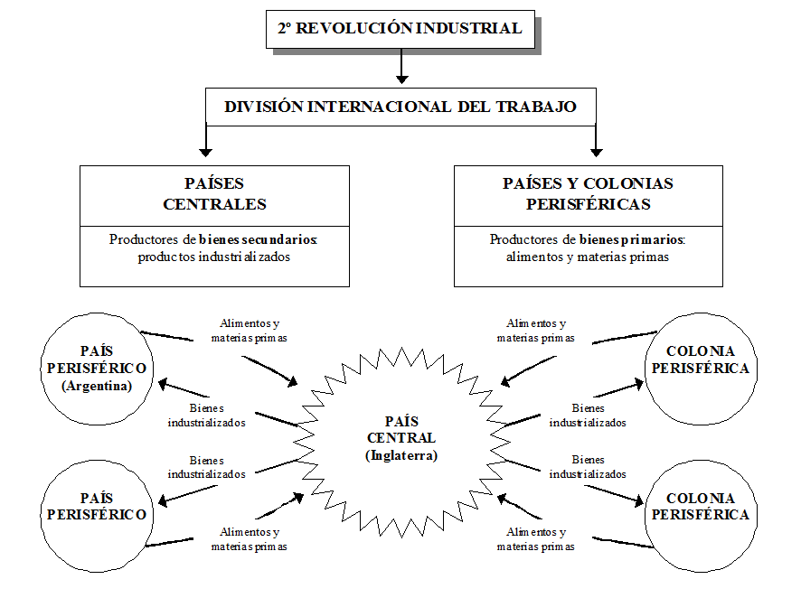
División internacional del trabajo ( Siglo XIX)

Slide 6

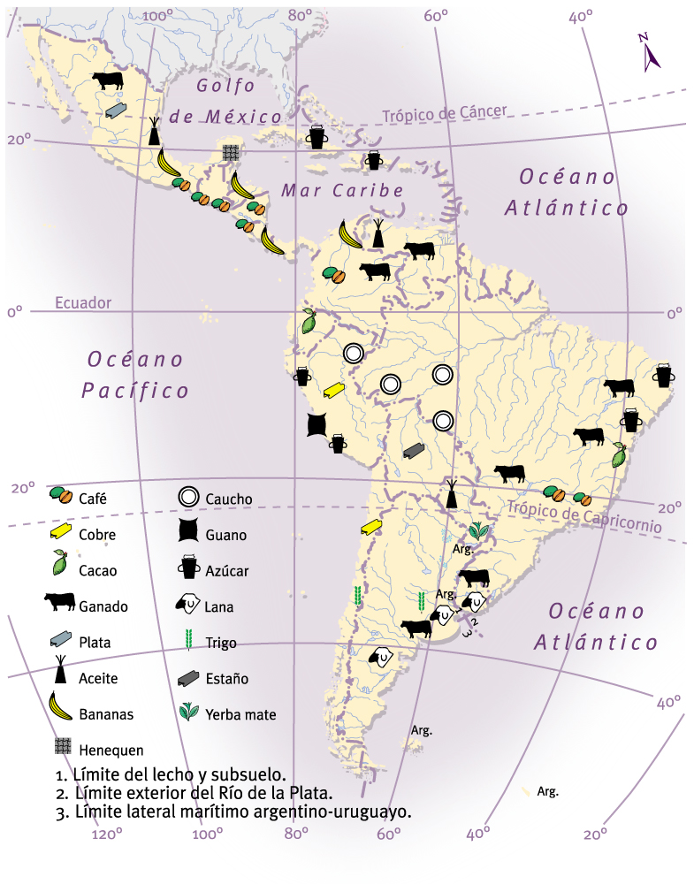

Exportaciones Siglo XIX America Latina

Slide 7
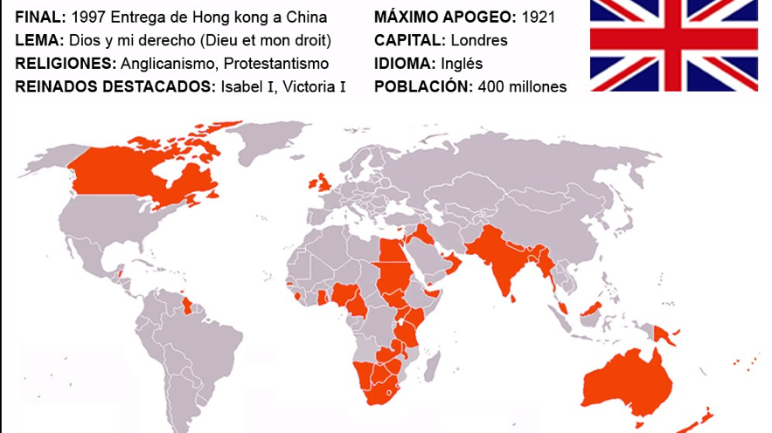

Slide 8

canada
En 1867, con la unión de tres colonias británicas norteamericanas mediante la Confederación, Canadá se formó como un dominio federal de cuatro provincias. Esto hizo que comenzara una acumulación de provincias y territorios, y un proceso de autonomía frente al Reino Unido. Esta autonomía cada vez mayor se puso de relieve en el Estatuto de Westminster de 1931 y culminó en el Acta de Constitución de Canadá de 1982, que rompió los vestigios de la dependencia jurídica en el parlamento británico.
Población 37 067 011 Hab
Superficie | Puesto 2.º
• Total | 9 984 670 km²
• Agua (%) | 8,62 %

Slide 9

Australia
Las exploraciones iniciadas en el siglo XVII fueron continuadas por pescadores neerlandeses, exploradores y comerciantes europeos. Hasta ahora se sostiene que el primero en desembarcar en las costas orientales fue el navegante británico James Cook, que llegó en 1769 a Nueva Zelanda y en 1770 a tierras australianas.¹⁰​ Debido a ello, la mitad oriental del continente fue reclamada por Gran Bretaña en 1770, y en 1788 se estableció una colonia penal en Nueva Gales del Sur. Debido al asentamiento de colonos, a su crecimiento demográfico y a la exploración de nuevas áreas, durante el siglo XIX se establecieron otras cinco colonias británicas más. El 1 de enero de 1901, las seis colonias se federaron formando la Confederación de Australia. Desde su institución ha mantenido un sistema político democrático liberal y ha continuado siendo una monarquía dentro de la Comunidad Británica de Naciones.
Población: 25 637 110 Australia/Superficie : 7.692 millones km²

Slide 10
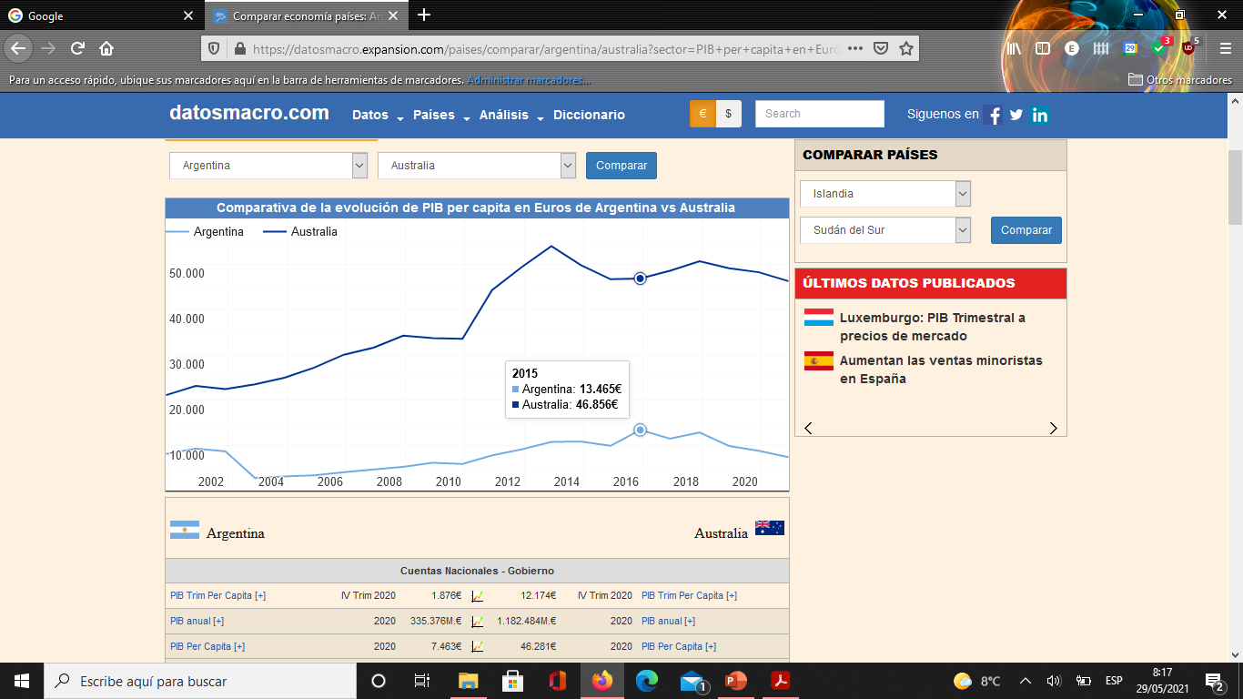
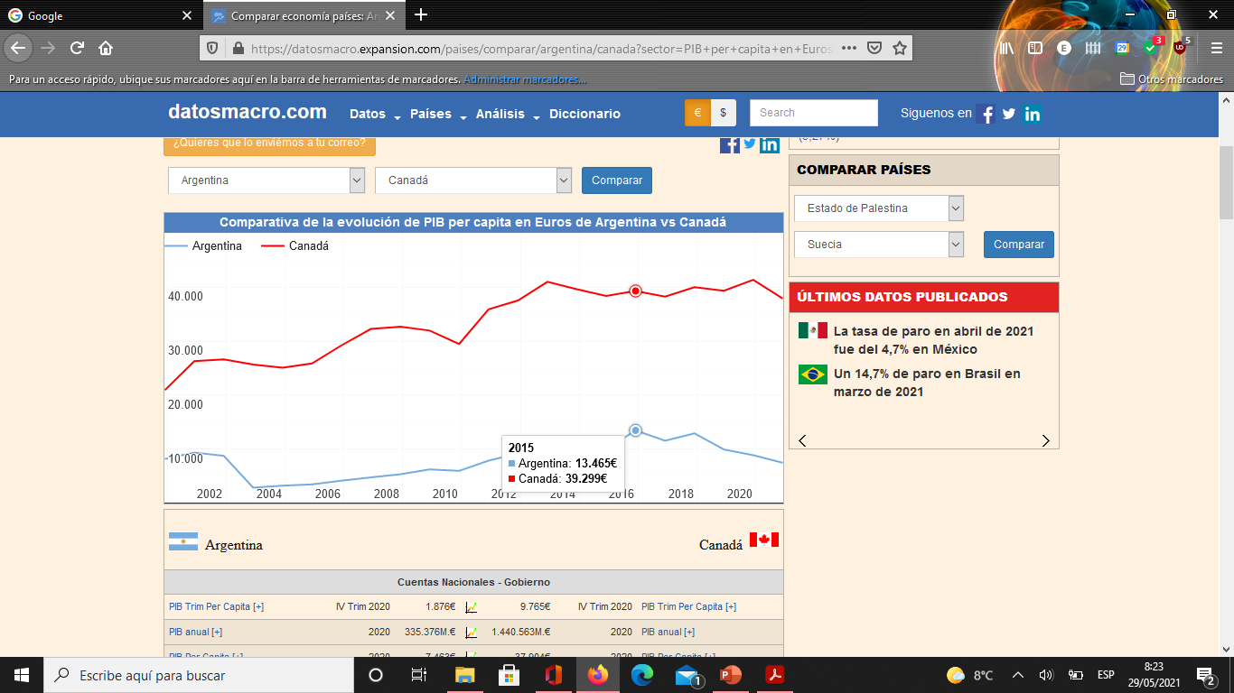
Comparación pbi per cápita entre Argentina, Australia y Canadá ( 2015)

Slide 11
Algunas explicaciones sobre las diferencias en el desarrollo de argentina con respecto a Canadá y Australia.
Industria
Tierras
Mercados y otros aspectos
Argentina: librecambio. Productos ingleses inundan el país. No hay políticas proteccionistas. Desarrollo únicamente de las industrias relacionadas a la exportación ( frigorifico, talleres ferroviarios, metalurgia, alimentos). Recién después de 1914 1er impulso industrial. Crisis del 30. ISI.
Canadá: 1890 política industrial nacionalista “compre nacional”. Maquinaria agrícola.
Australia: Lema “ Be autralian, Buy australian” . El gobierno estimulo firmas locales para la producción industrial de maquinarias agrícolas , metalurgia y comunicaciones
Argentina: Orientado a la exportación de carnes ( ovinas, vacunas) y cereales a Inglaterra. El estado no estimulo jamás una política industrial seria. Confiaba 100% en el librecambio.
Canadá: Ventajas por cercanía al mercado estadounidense https://www.youtube.com/watch?v=BAlfaJu4Quo&t=24s Además es parte del Commonwealth. Lo cual recibe un trato privilegiado de Inglaterra. Ocurre lo mismo con Australia.
El aspecto cultural y religioso: Canadá y Australia heredan la cultura protestante. Argentina y Latinoamérica están imbuidas en la tradición colonial hispánica católica.
¿ Pueden estos aspectos culturales influir sobre el desarrollo económico ¿ Max Weber
Argentina: Latifundio. Colonias agrícolas en zonas de santa fe y entre ríos. Cultura rentista. Poca inversión tecnológica. Alta rentabilidad por extensión y calidad del suelo.
Canadá: Farmer ( media y pequeña propiedad. Créditos y mecanización del campo.
Australia: Adjudicación de tierras a privados bajo condición de productividad. El estado combatió la concentración de tierras en pocas manos.

